Slide 1

Дії віднімання та їхні компоненти. Задачі на знаходження невідомого від’ємника.
Математика
3 клас
Розділ 1. Повторення вивченого в 2 класі
Урок 5

Slide 2

Організація класу
Добрий день, малече щира,
Хай живеться вам у мирі.
Хай луна дитячий сміх!
Почнемо урок для всіх!

Slide 3

Налаштуйся на роботу за уявним компасом
Позитивні емоції
Уяви, що в тебе є твій внутрішній компас.
Його стрілка показує на результати роботи.
У кожного вони свої.
Вибери, що ти очікуєш від уроку.
Успішна робота
Цікаві знання
Нові вміння

Slide 4
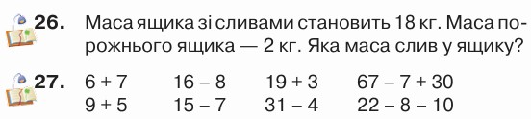

Перевірка домашніх вправ
№ 27. Прочитайте вираз і його значення.
№ 26. Прочитайте розв’язок задачі і відповідь
Задача 26
18 – 2 = 16 (кг)
Відповідь: 16 кг слив у ящику.

Slide 5
План уроку
Обчисле-ння виразів
Пвторюємо знаходження невідомого від’ємника
Порівнюємо вирази і число
Розв’язуємо просту задачу на знаходже-ння від’ємника

Slide 6
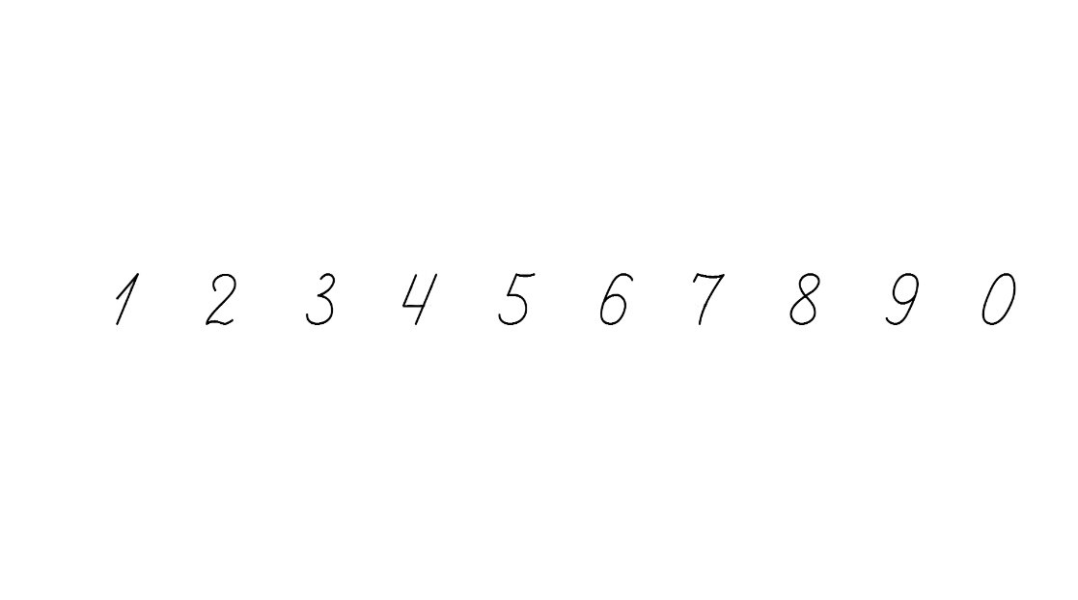

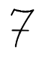
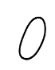

Обчисли зручним способом
13+10+10+10+11=
54
25+25+10+10+10=
80
10+10+10+5+5+5=
45

Slide 7
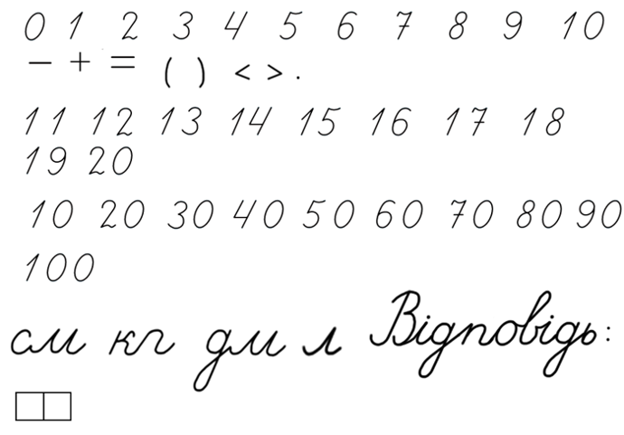


Розв’яжи вирази
Підручник
Ст.7 №28

Slide 8
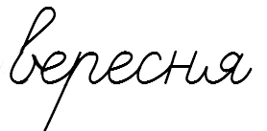

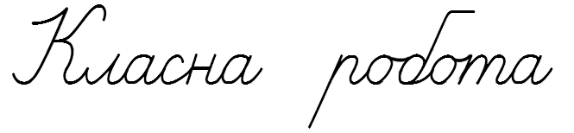
Каліграфічна хвилинка
Прочитайте числа. Назвіть найменше число, найбільше число.
Запишіть числа в порядку зростання. На одиниці чи десятки звертаємо увагу в першу чергу?
Чим цікаві записані числа?

Slide 9

Пригадай, як називають числа при відніманні.
Як знайти невідомий від’ємник? Назви числа пропущені в таблиці.
Зменшуване | 23 | 45 | 74 | 89 | 41 | 90
Від’ємник
Різниця | 6 | 9 | 10 | 9 | 40 | 90
17
36
64
80
1
0
Підручник
Ст.7 №29

Slide 10

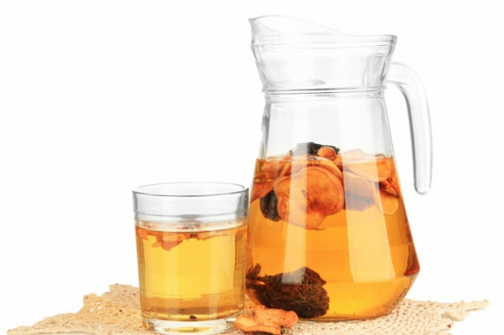
Розв’яжи задачу усно
У глечик налили 12 стаканів узвару. Після обіду в ньому залишилося 6 стаканів узвару. Скільки стаканів узвару випили під час обіду?
Було – ст.
Випили –
?
ст.
Залишилося - ст.
Задача на знаходження від’ємника
(ст.)
–
стаканів узвару випили.
Підручник
Ст.8 №30

Slide 11

Розв’яжи задачу самостоятельно
Купили 30 зошитів. Після першого місяця навчання залишилося 20 зошитів. Скільки зошитів використали?
Було – з.
?
Використали – з.
Задача на знаходження від’ємника
Залишилося - з.
–
(з.)
зошитів використали.
Підручник
Ст.8 №31

Slide 12
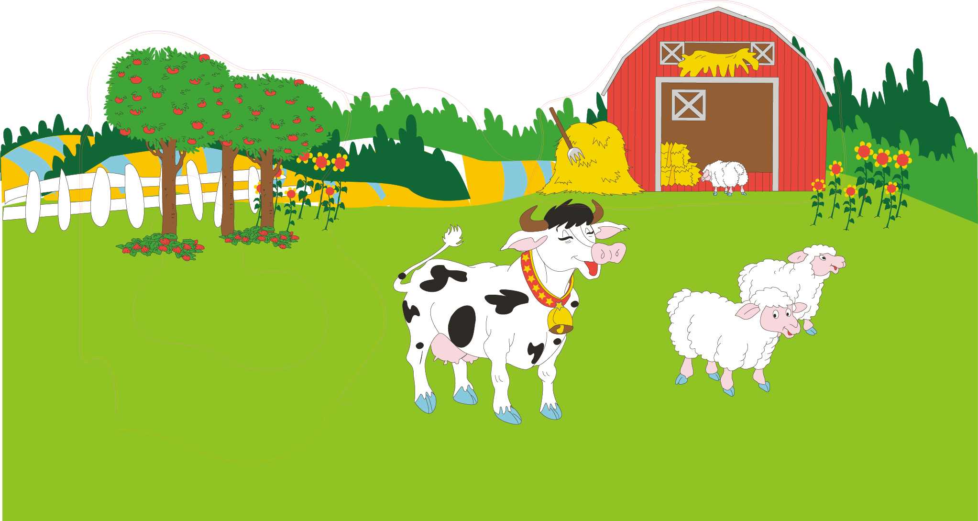


Склади задачу про тварин, у якій потрібно знайти невідомий від’ємник.
Підручник
Ст.8 №32

Slide 13

Назви числа, пропущені в рівностях.
4
5
24- __= 20
13-__=8
8
10
15- __=7
70-__=60
Підручник
Ст.8 №33

Slide 14

Порівняй . Встав знаки <, >, =.
21+5
˃
6
67
˃
6+7
20+10
˃
20-10
Підручник
Ст.8 №34

Slide 15

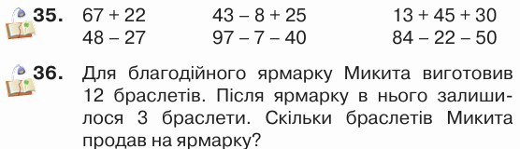
Домашнє завдання
На сторінці 8 розв’язати вирази №35 та задачу №36

Slide 16



Рефлексія. Вправа «Мікрофон»
Яке завдання на уроці було найлегшим? Найважчим?
Як називаються числа при відніманні?
Як знайти невідомий від’ємник?

Slide 17
Рефлексія за уявним компасом
Позитивні емоції
Подивись на компас з результатами роботи на уроці. У кожного вони свої.
Чи справдились твої очікування від уроку?
Успішна робота
Цікаві знання
Нові вміння

